Slide 1


Engenharia de Software

Slide 2
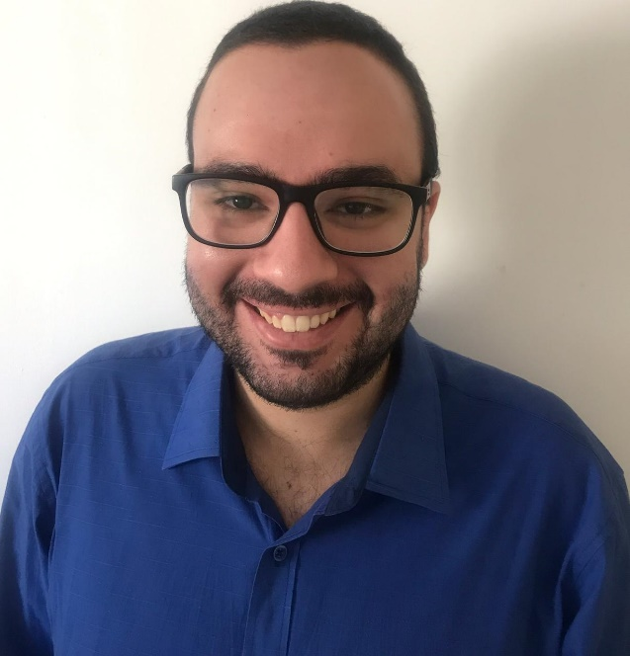
Profº Ms Gustavo Molina

Slide 3




Profissional
Desenvolvedor Backend Pleno – Java / Kotlin no Banco BTG
Co – Founder / CEO da go.over
go.over_tech
https://www.facebook.com/go.overinc
go.over
https://www.goovertech.com/

Slide 4
Acadêmico
Doutorando em Educação pela IVY ENBER CHRISTIAN UNIIVERSITY.
Mestre em Engenharia Elétrica pela FEI.
Pós-Graduado em Gestão e Governança de TI pela UNIP.
Pós-Graduado em Inteligência Artificial pela FACULESTE.
Pós-Graduado em Plataforma de Desenvolvimento Web pelo CLARETIANO.
Licenciado em Matemática pela UNIP.
Graduado em Sistemas de Informação pelo MACKENZIE.

Slide 5




Prof. Ms. Gustavo Molina
https://www.linkedin.com/in/gustavo-molina-a2798418/
http://lattes.cnpq.br/8512452850609937
gustavo.figueiredo@portalamericas.com.br
https://github.com/gustavomolina17/EngenhariadeSoftware-Fam-2022

